Slide 1

Valore Lavoro
Ingegneri, Industria: creazione di valore tecnologico sociale

Slide 2
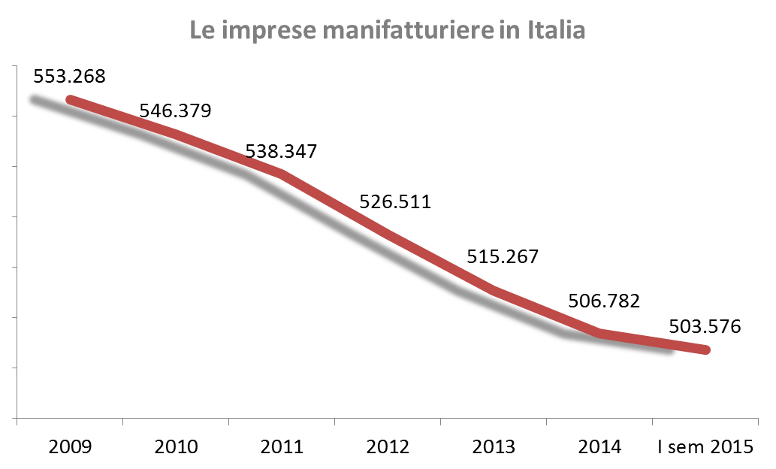
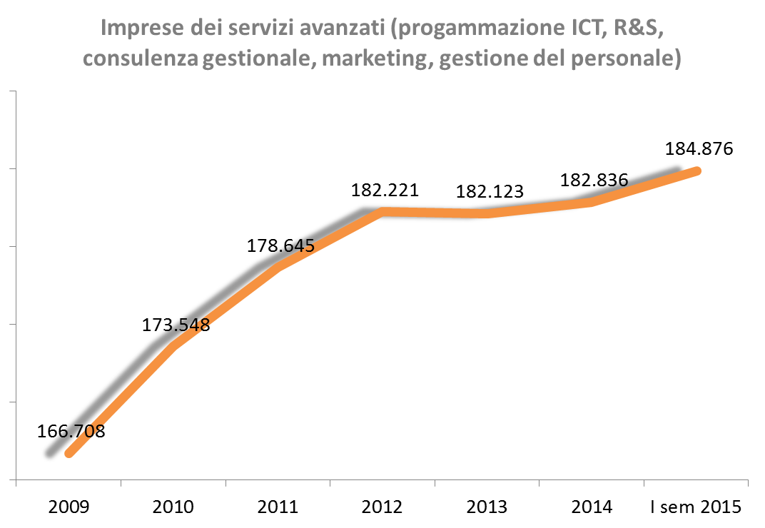
Quel che resta del sistema produttivo Italiano
49.700 imprese uscite dal mercato
+11% tra il 2009 e il 2014
Fonte: Centro Studi CNI su dati Infocamere

Slide 3
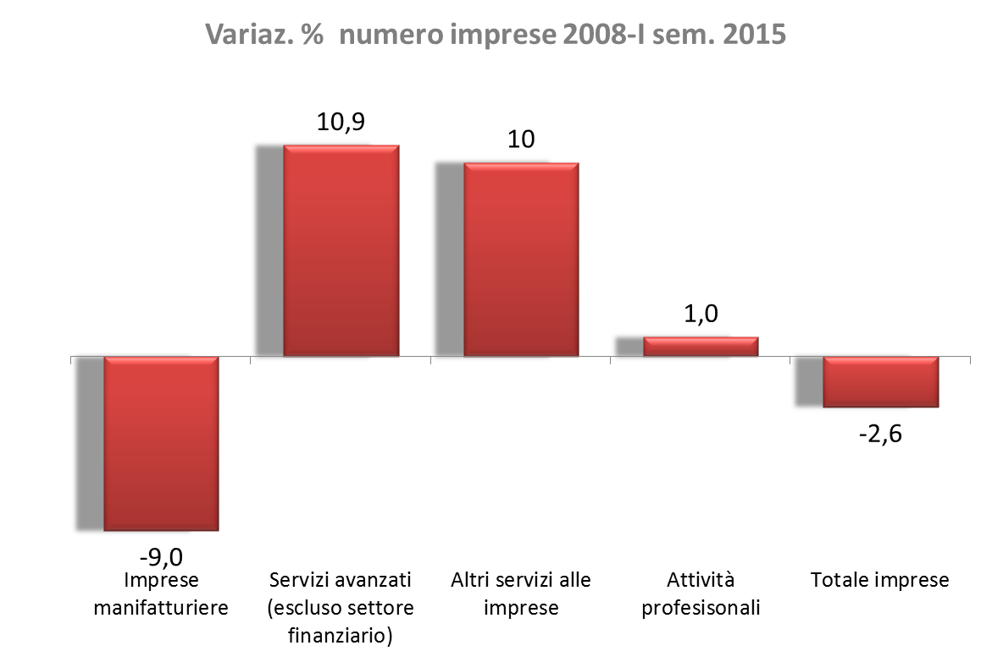
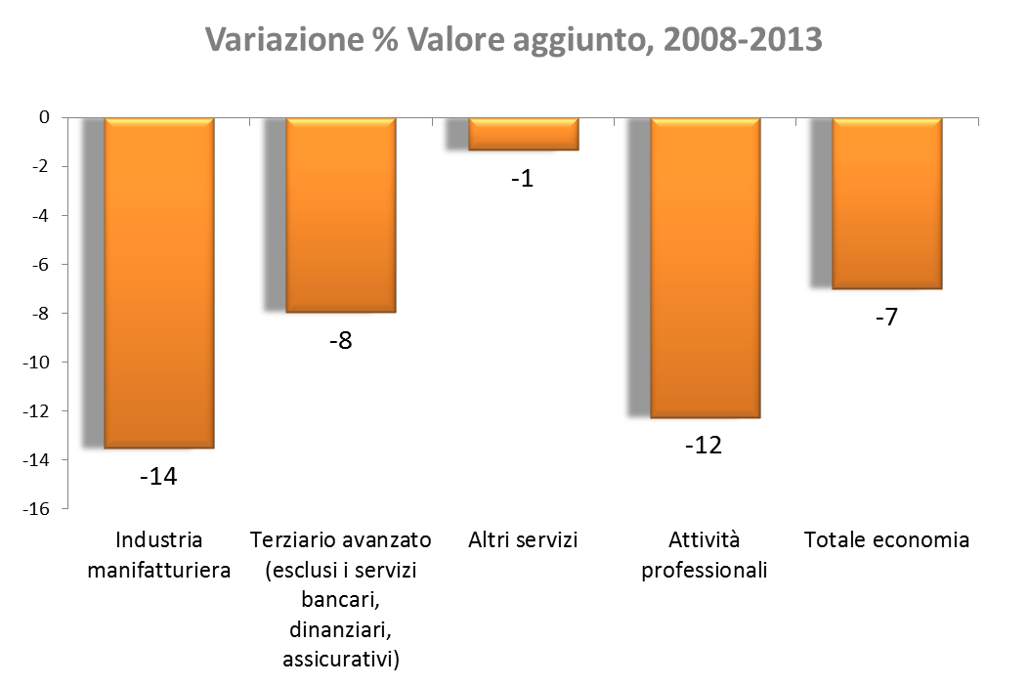
Intensificare il mix industria-servizi: strada giusta, per ora con molte incognite
Fonte: Centro Studi CNI su dati Infocamere, Istat

Slide 4
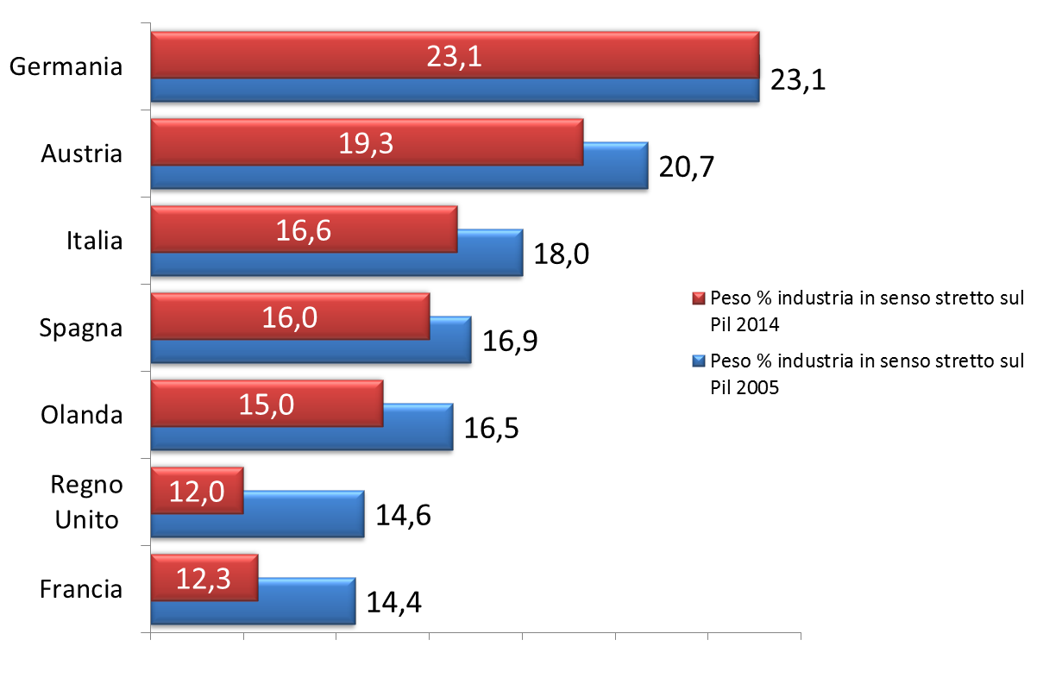
L’Italia è ancora uno dei Paesi a maggiore vocazione e specializzazione manifatturiera ma….
…il lungo ciclo negativo e la perdita di peso spingono a riflettere su un’industria di nuova generazione
Fonte: Centro Studi CNI su dati Eurostat

Slide 5
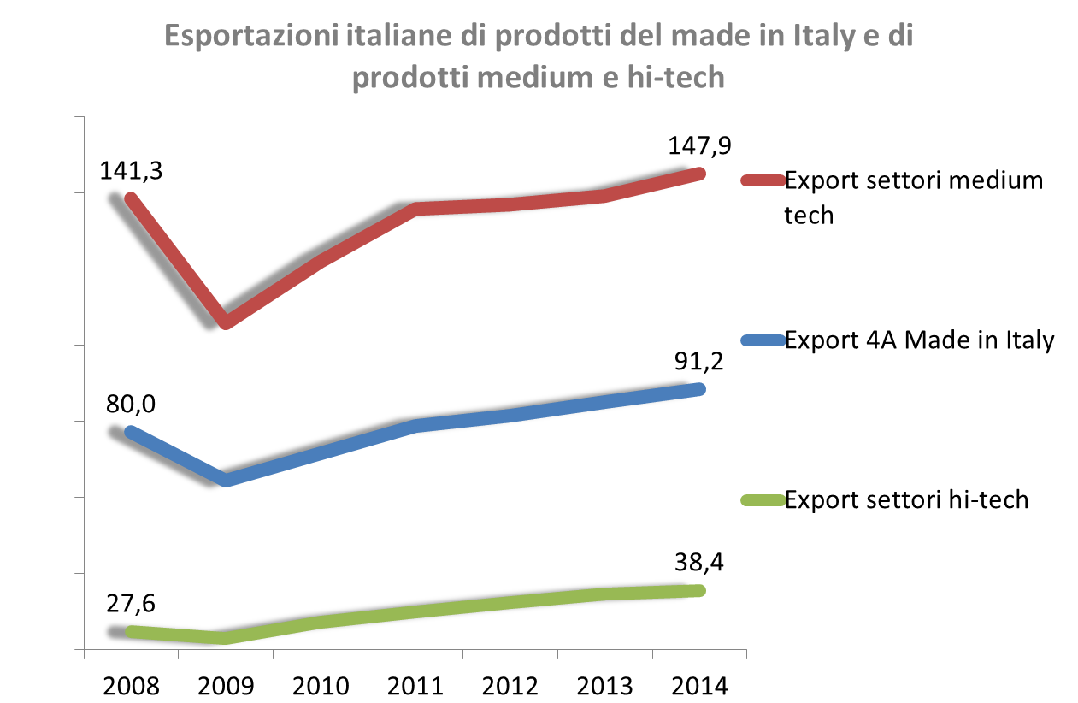
Possiamo tornare a crescere: l’Italia non è solo manifattura tradizionale
Variaz. % export 2008-2014
Made in Italy +14%
Medium tech + 4,6%
Hi tech + 39%
4 A made in Italy: Alimentare, Abbigliamento, Arredamento-mobili, automazione casa
Fonte: Centro Studi CNI su dati Istat
Medium tech: Meccanica, Elettronica (escl. Automazione casa), Mezzi di trasporto (escluso hi tech), Chimica
Hi-tech: Farmaceutica, Aerospaziale, ICT

Slide 6
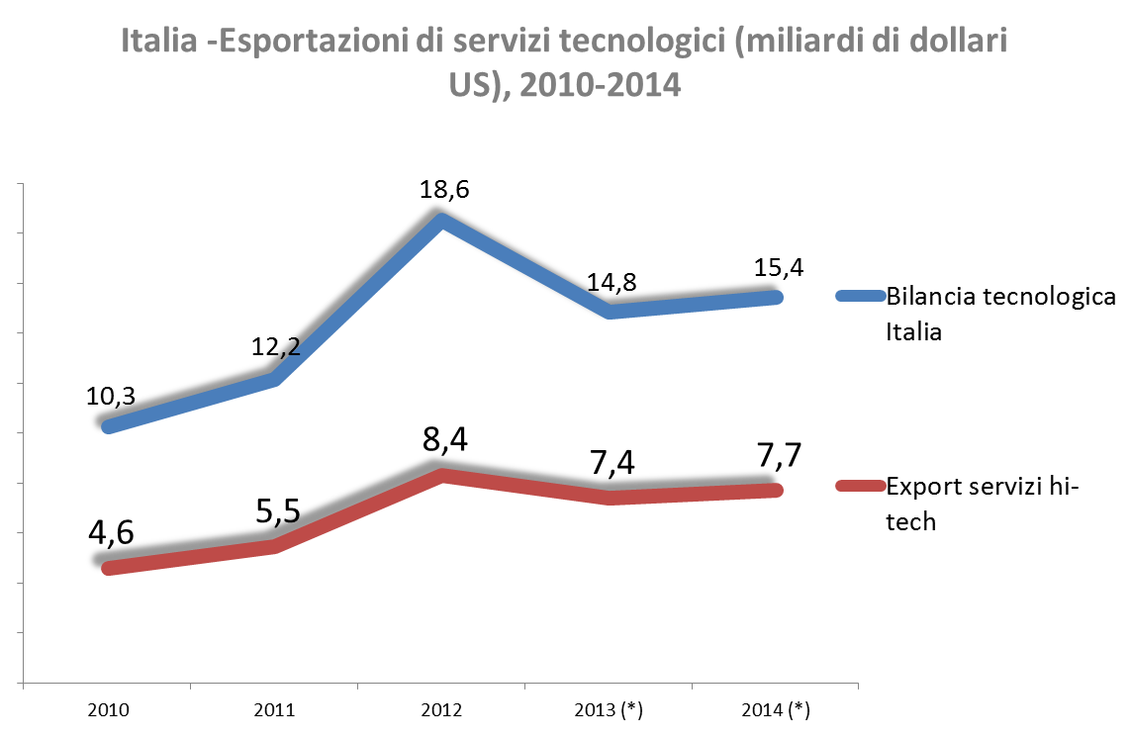
Possibilità di ripresa anche dai servizi tecnici e hi-tech, dove l’ingegneria gioca un ruolo determinante
Servizi hi tech: Assistenza tecnica, studi tecnici, engineering, formazione, invio di esperti
Fonte: Centro Studi CNI su dati OCSE, Banca d’Italia

Slide 7

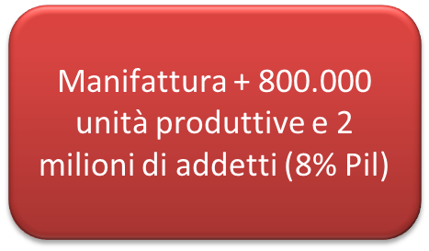


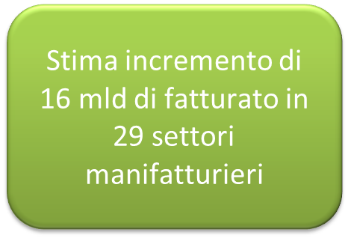


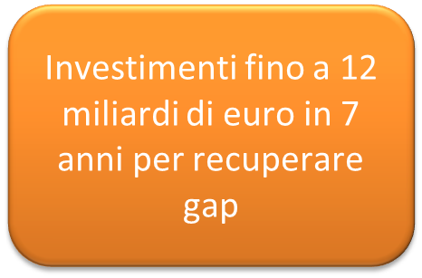
Dove è il futuro del sistema produttivo?

Slide 8
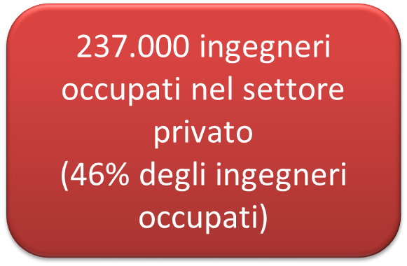
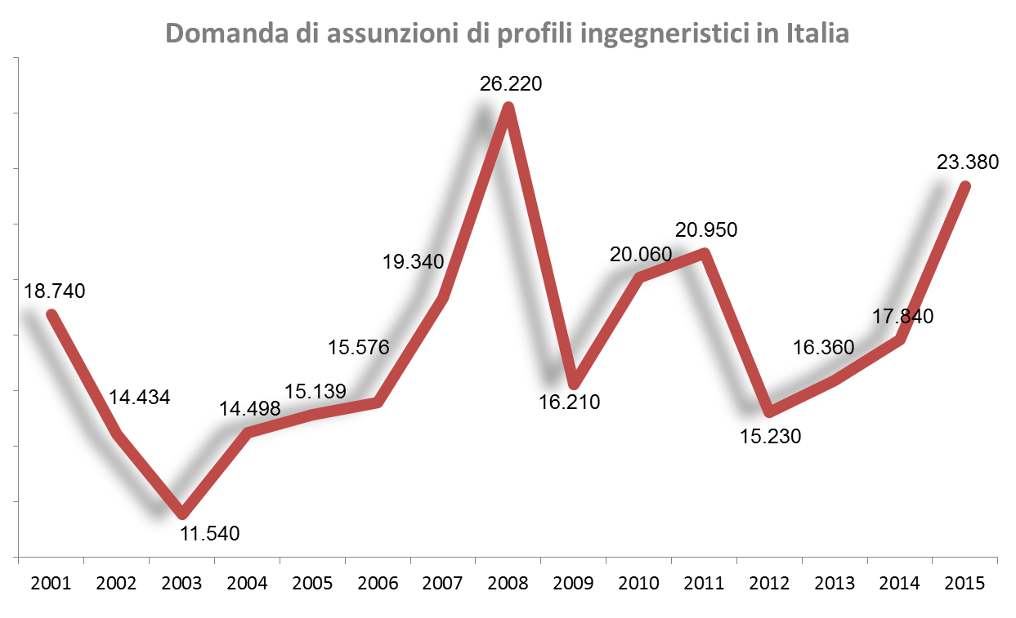

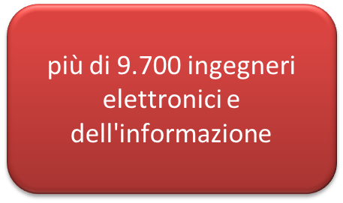
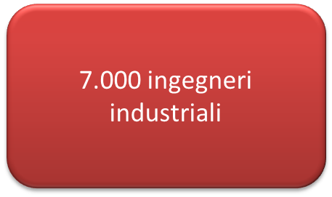
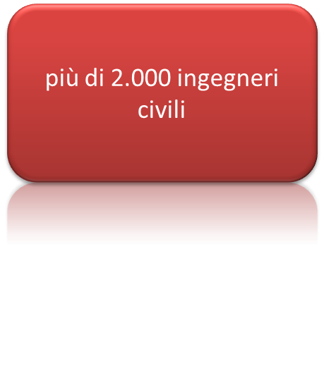
Se lo spazio tra progettazione e realizzazione si riduce e l’innovazione è il primo fattore di crescita, l’ingegneria può essere driver del cambiamento
Fonte: Centro Studi CNI su dati indagine Unioncamere Sistema Informativo Excelsior

Slide 9
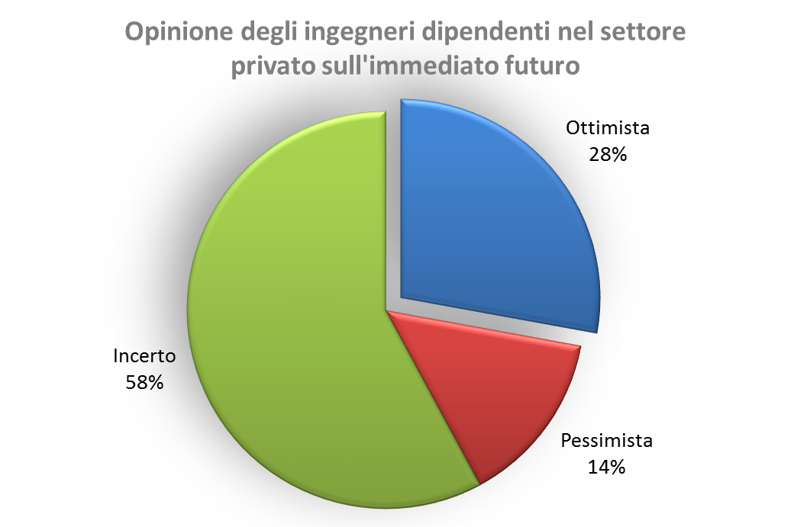
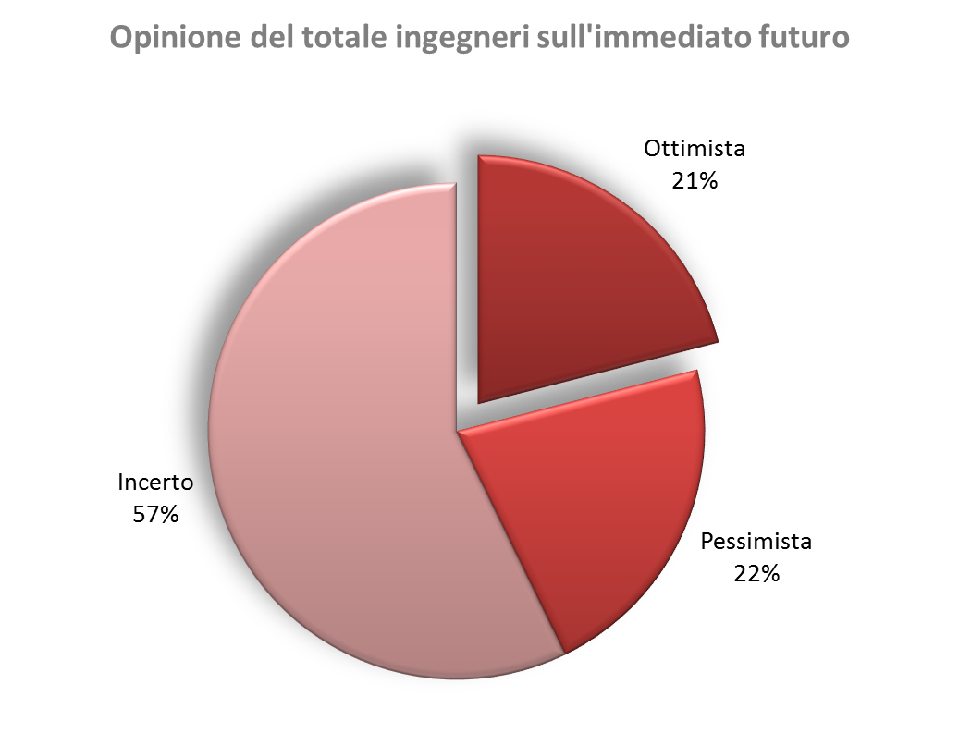
Qualche segnale in più di ottimismo
Fonte: Indagine Centro Studi CNI, 2015

Slide 10
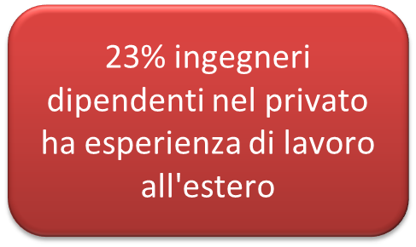
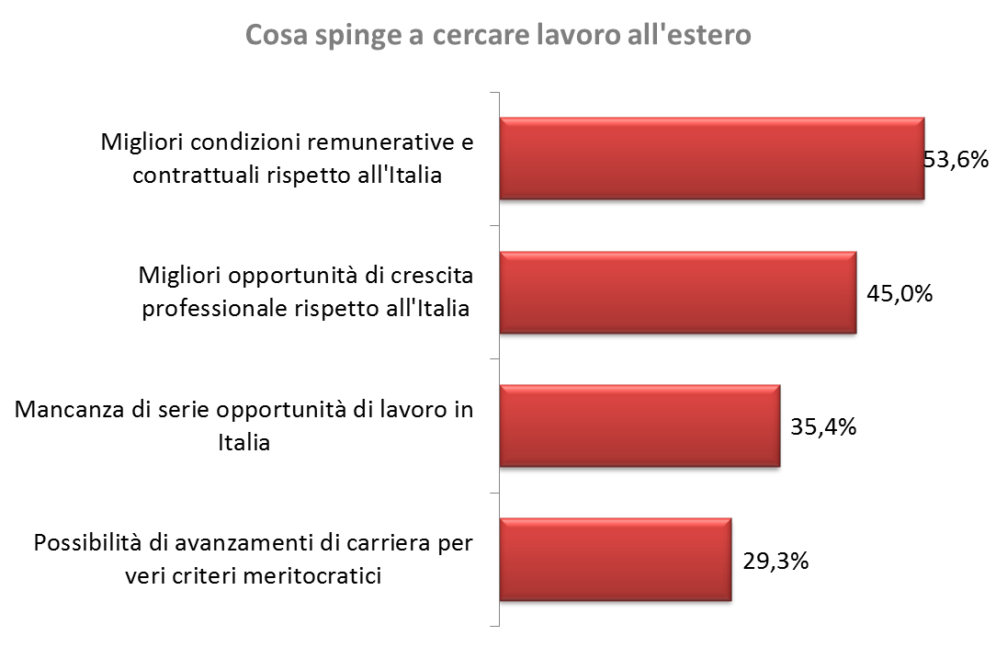

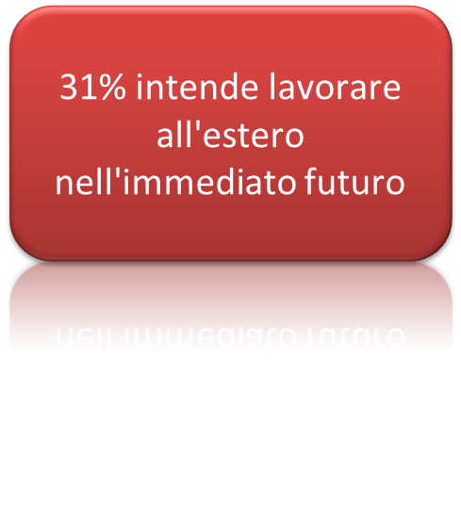
Se l’estero rischia di essere il segnale di capitale sprecato
Fonte: Indagine Centro Studi CNI,2015

Slide 11
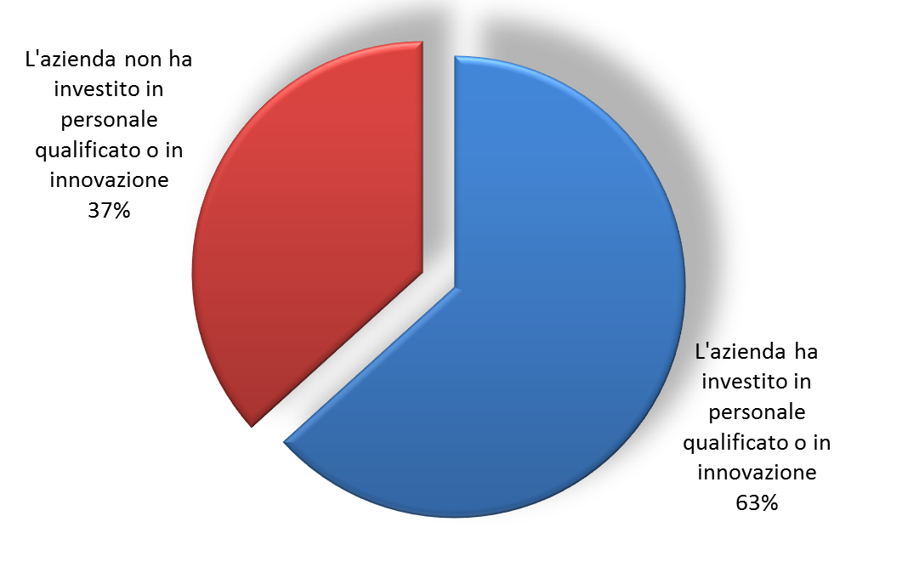
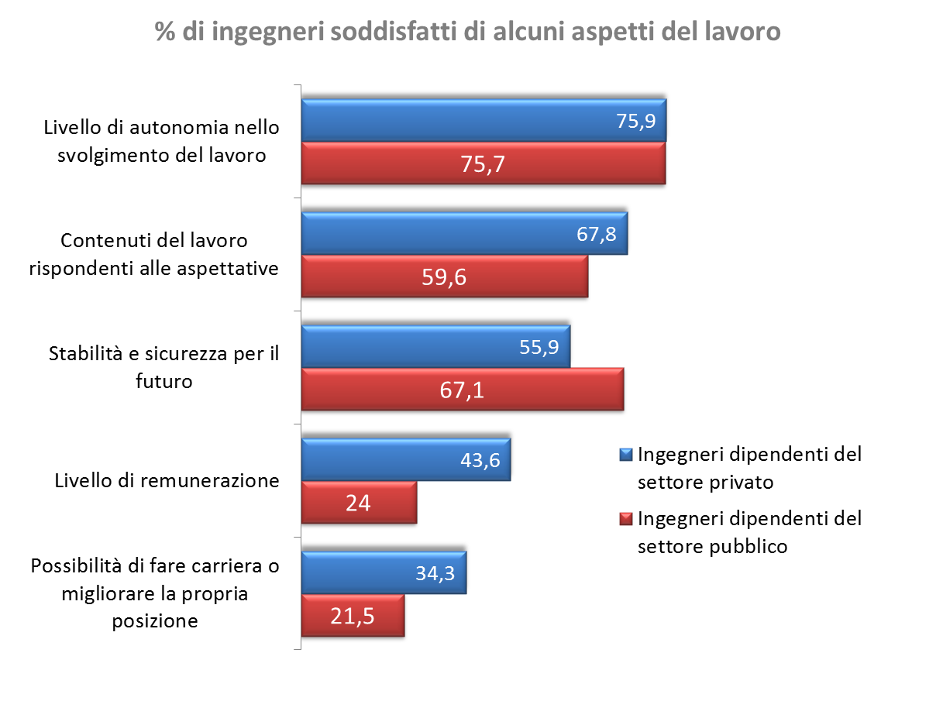
Elevati livelli di motivazione, ma la strada della crescita è lunga
Fonte: Indagine Centro Studi CNI,2015

